Slide 1
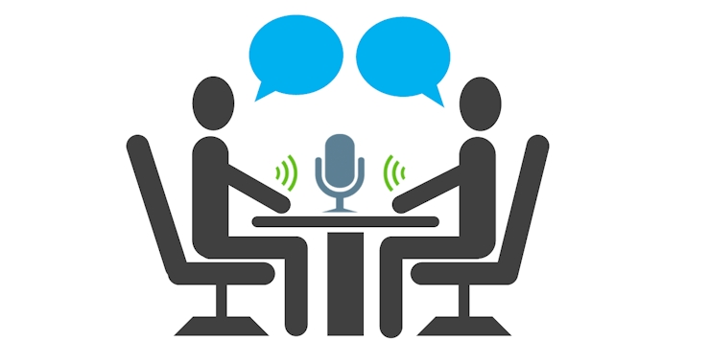
Interview

Slide 2
Inhoudsopgave
Kwalitatief of kwantitatief onderzoek;
Methodes van afname;
Soorten vragen

Slide 3
Stappenplan Interview
1. Kwalitatief of kwantitatief onderzoek

Slide 4
Methodes van afname
Face-to-face | Telefonisch | E-mail
Voordelen | Voordelen | Voordelen
Kan heel uitgebreid afgenomen worden; de respondent heeft tijd vrijgemaakt voor de interviewafspraak en zal daardoor openstaan voor een langer gesprek. | Een snelle en goedkope manier om te interviewen. | Een snelle en goedkope manier om te interviewen.
De respondenten kunnen geobserveerd worden, waardoor de onderzoeker kan ingaan op gezichtsuitdrukkingen, zoals verwarring of ongemak. | De invloed van de onderzoeker op de antwoorden van de respondent is beperkt, omdat deze niet fysiek aanwezig is. | De respondent kan dit in zijn/haar eigen tijd doen, waardoor geen afspraak hoeft te worden gemaakt.
De onderzoeker kan makkelijk doorvragen als bepaalde antwoorden niet duidelijk zijn of als de respondent iets interessants vermeldt. | De onderzoeker kan makkelijk doorvragen als bepaalde antwoorden niet duidelijk zijn of als de respondent iets interessants vermeldt. | De onderzoeker beïnvloedt de antwoorden van de respondenten niet door zijn/haar aanwezigheid.
De persoonlijke sfeer kan ervoor zorgen dat de respondenten zich sneller openstellen en meer vertellen. | Kan vaak makkelijk op de korte termijn gepland worden. | Kan vaak makkelijk op de korte termijn gepland worden.
Nadelen | Nadelen | Nadelen
Kost veel tijd en moeite, omdat op een bepaalde plek moet worden afgesproken. | Mensen die lastig te bereiken zijn of een geheim nummer hebben worden automatisch uitgesloten van participatie. | Er is geen persoonlijk contact tussen de respondent en de onderzoeker, waardoor geen controle mogelijk is.
De fysieke aanwezigheid van de onderzoeker bij het interview kan de antwoorden van de respondenten beïnvloeden. | De interviews hebben meestal een beperkte duur van ongeveer 20-25 minuten, omdat bellen geld kost en respondenten vaak niet langer willen bellen. | Er is een beperkt aantal vragen mogelijk, omdat een respondent anders verveeld raakt en de vragen niet (serieus) invult.
 |  | De onderzoeker kan niet doorvragen, waardoor dit alleen voor gestructureerde interviews een mogelijkheid is.

Slide 5
Hoeveel mensen ga je interviewen?

Slide 6
Soorten vragen

Slide 7
Vragen om te vermijden
- Lange vragen: Respondenten herinneren zich vaak maar een deel van de vraag en geven daardoor incomplete antwoorden.
- Dubbelzinnige vragen: Bijvoorbeeld, ‘Wat vindt je van hedendaagse popmuziek in vergelijking met de popmuziek van vijf jaar geleden?’. Een oplossing is om de vraag op te splitsen in simpelere vragen (‘Wat vindt je van hedendaagse popmuziek?’; ‘Kun je je de popmuziek van vijf jaar geleden nog herinneren?’; ‘Kun je de muzieksoorten met elkaar vergelijken?’).
- Vragen met vaktermen: Over het algemeen moet je jargon in je vragen vermijden. Probeer op voorhand te bedenken welke termen wel of niet algemeen bekend zijn, zodat je het interview niet hoeft te onderbreken voor uitleg.
- Sturende vragen: De vraag ‘Wat vind je leuk aan Amsterdam?’ stuurt je respondent in een bepaalde richting. Met een vraag als ‘Wat vind je van Amsterdam’ is de kans groter dat de respondent een authentieker antwoord geeft.

Slide 8
Afnemen van het interview
Klassikale vraag: Wat is belangrijk tijdens de afname van een interview?

Slide 9
Afnemen van het interview; bereid je goed voor
1. Vragenlijst
Voorafgaand aan het interview stel je eerst een vragenlijst op. Op die manier heb je altijd een schema waar je op terug kunt vallen tijdens het interview en raak je de draad niet kwijt. Ook verzeker je jezelf ervan dat alles wat je wilt behandelen aan bod komt in je interview.
2. Interview opnemen
Op de een of andere manier moet je altijd verslagleggen van je interview. Dit kan door middel van aantekeningen, maar liefst door audio-opnames. Met een audio-opname kun je namelijk precies terug horen wat er gezegd is en kun je je aandacht volledig op het interview richten.
3. Oefenen, oefenen, oefenen
Interviewen is een vaardigheid. En vaardigheden krijg je niet door erover te lezen, maar vooral door te oefenen. Het is daarom een goed idee om je interview eerst uit te proberen in een informele setting. Vraag een studiegenoot of kennis als testpersoon en probeer vooral ook feedback te krijgen op je manier van vragen stellen/je houding/de structuur van je interview etc.
2. Interview opnemen
Bij het opnemen van je interview is het belangrijk dat je:
- op voorhand je opnameapparatuur test;
- de respondent toestemming vraagt om op te mogen nemen;
- de bestanden zo opslaat dat je ze gemakkelijk terug kunt vinden
- tussendoor een aantal keer checkt of de opname nog loopt (niets is zo vervelend als bij thuiskomst merken dat een groot deel van het interview niet is opgenomen);.

Slide 10
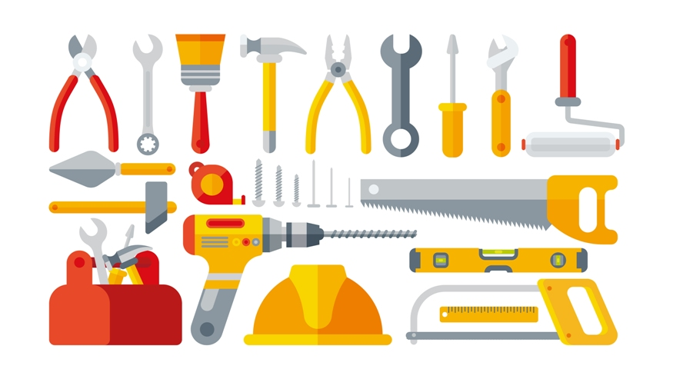
Interviewtechnieken De kwaliteit van de data die je uit interviews krijgt, hangt voor een groot deel af van jouw eigen gedrag. Hoe je je vragen formuleert, welke houding je aanneemt en de betrokkenheid die je toont bepalen vaak of je respondenten jou de informatie geven waarnaar je op zoek bent. Helaas is er geen gouden standaard voor ‘de perfecte interviewer’, behalve misschien dat oefening kunst baart. Toch zijn er verschillende technieken en tips waar je al een heel eind mee kunt komen
- Luister meer dan dat je praat: Interviewers praten vaak te veel. Bedenk dat het interview geen platform is voor jou persoonlijke ervaringen en meningen, maar dat de respondent centraal moet staan.
- Stel duidelijke vragen en wees vriendelijk in je formuleringen: Als je respondenten in de war zijn of het gevoel hebben dat ze zichzelf moeten verdedigen, is de kans klein dat jij waardevolle informatie krijgt.
- Vermijd beladen termen: Wanneer je bijvoorbeeld vraagt ‘Ben je tegen zinloos geweld?’, is de kans groot dat je respondent een sociaal wenselijke antwoord geeft. Met de term ‘zinloos’ geef jij namelijk je mening al bloot.
- Besef dat je een mens voor je hebt zitten: Bepaalde vragen kunnen gevoelig zijn, respondenten kunnen zich ongemakkelijk voelen of misschien zelfs vervelen. Let dus goed op verbale en non-verbale reacties van je respondent en speel hier indien mogelijk op in.
- Beleef plezier aan het interview (of doe alsof): Wek niet de indruk dat je je verveelt of dat je zenuwachtig bent. Breng variatie aan in je stem en gezichtsuitdrukking.

Slide 11
transcriberen
Nu je de interviews hebt afgenomen is het tijd om de interviews te transcriberen. Transcriberen is het uitschrijven van een gesproken opname zoals een interview. Je transcribeert audio opnames omdat het daarna mogelijk is om de tekst te analyseren en te coderen.
Transcriberen is een tijdrovende en soms ook lastige klus. Het uitschrijven duurt gemiddeld 5 tot 10 keer langer dan de lengte van het audiobestand. Het uittypen van een interview van een uur kan dus 5 tot 10 uur in beslag nemen.

Slide 12
Coderen
Na het transcriberen ga je coderen. Coderen staat eigenlijk voor ''markeren'' en bundelen. Dit betekent dat je gaat bekijken welke gegevens overeenkomen zodat je deze aan elkaar kunt matchen.
Kijk bijvoorbeeld eens op:
https://www.scribbr.nl/onderzoeksmethoden/coderen-interview/

Slide 13
Voor de interviews binnen jullie onderzoek geldt:
-Kies een kwantitatief of kwalitatieve onderzoeksvorm
- Kies gezamenlijk als groepje de vorm waarin jullie de interviews gaan afnemen.
- Interview minimaal 1 iemand per persoon- Bepaal gezamenlijk welke vragen je gaat afnemen en leg dit vast op papier (zodat je allemaal ook daadwerkelijk dezelfde vragen afneemt).
- Voer allemaal minimaal 1 interview uit die aansluit bij jullie onderzoek;
- Transcribeer de interviews individueel.
- Vergelijk de interviews en zorg gezamenlijk voor een codering.
- Verwerk de resultaten in je onderzoeksverslag.

